Slide 1
第8章 TLS通信

Slide 2
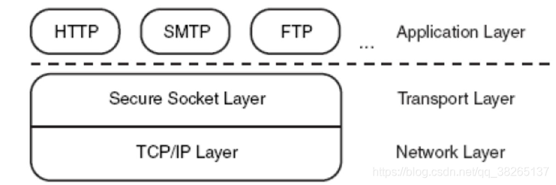
SSL/TLS协议
SSL (Secure Sockets Layer）安全套接层。是由Netscape公司于1990年开发，用于保障Word Wide Web（WWW）通讯的安全。主要任务是提供私密性，信息完整性和身份认证。1994年改版SSLv2,1995年改版为SSLv3.
TLS(Transport Layer Security）安全传输层协议。该标准协议是由IETF于1999年颁布，TLS对SSLv3做了些增加和修改。用于在两个通信应用程序之间提供保密性和数据完整性。
SSL是一个不依赖于平台和运用程序的协议，位于TCP/IP协议与各种应用层协议之间，为数据通信提高安全支持。
HTTPS=HTTP+TLS

Slide 3
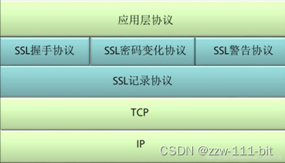
TLS报文结构
SSL协议分为两层。上层：SSL握手协议、SSL密码变化协议和SSL警告协议
SSL握手协议：被封装在SSL记录协议中，该协议允许服务器与客户端在应用程序传输和接收数据之前互相认证、协商加密算法和密钥。在初次建立SSL连接时，服务器与客户机交换一系列消息。
SSL修改密文协议：保障SSL传输过程中的安全性，客户端和服务器双方应该每隔一段时间改变加密规范。
SSL报警协议：用来为对等体传递SSL的相关警告。如果在通信过程中某一方发现任何异常，就需要给对方发送一条警示消息通告。
下层：SSL记录协议
为高层协议提供基本的安全服务。建立在可靠的传输之上，负责对上层
的数据进行分块、压缩、计算并添加MAC（消息验证码） 、加密，
最后把记录块传输给对方。

Slide 4
TLS工作阶段
大致可以分为两个阶段：
第一个阶段：Handshake phase（握手阶段）协商加密算法认证服务器建立用于加密和MAC（Message Authentication Code）的会话密钥
第二个阶段：Secure data transfer phase（安全数据传输阶段）在已经建立的SSL数据通道里安全的传输数据，可以正常地通信。

Slide 5
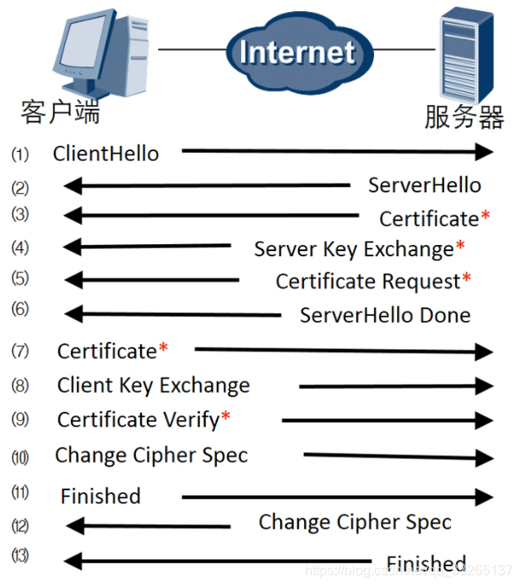
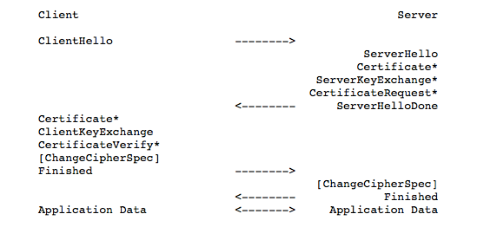
握手协议总过程：
TLS 1.2 : 需要两次往返才能完成握手。
TLS 1.3 ：握手不再支持静态的 RSA 密钥交换。
使用带有前向安全的 Diffie-Hellman 进行全面握手。
一次往返就可以完成握手
完成握手。

Slide 6
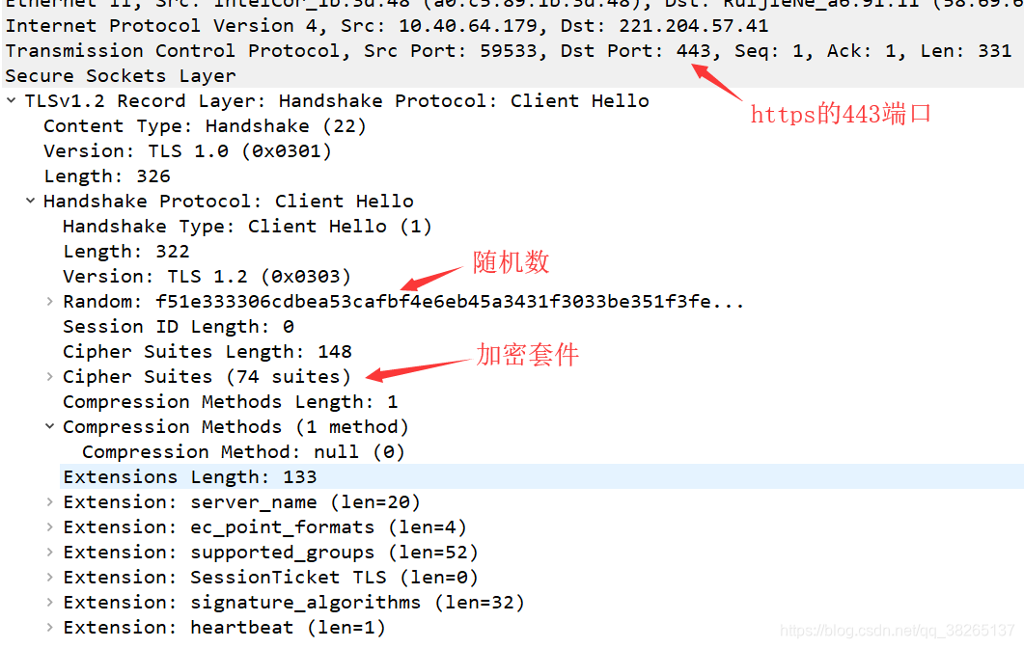
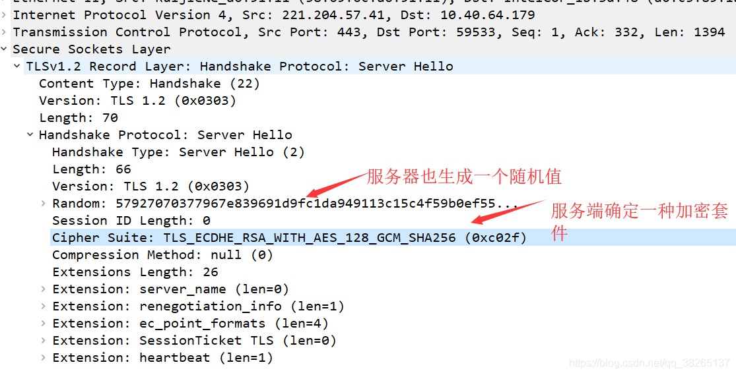
SSL握手协议包示例

Slide 7
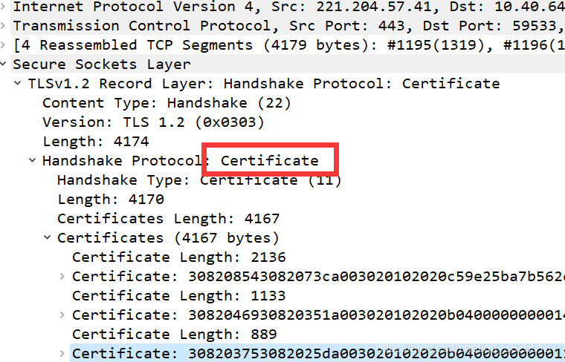
SSL握手协议包示例
Certificate消息（可选）—第一次建立必须要有证书：服务端将自己的证书下发给客户端，让客户端验证自己的身份，客户端验证通过后取出证书中的公钥。

Slide 8
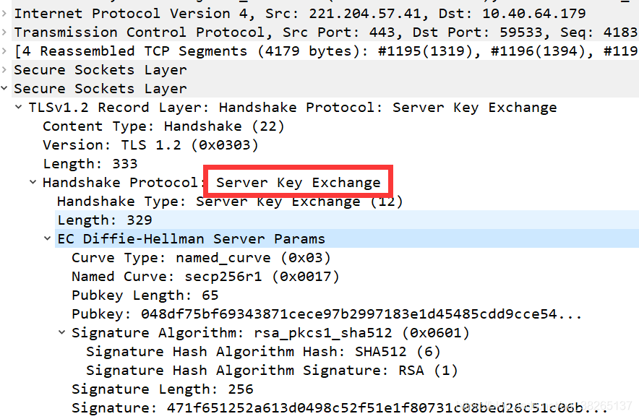
SSL握手协议包示例
Server Key Exchange（可选）-根据之前在ClientHello消息中包含的CipherSuite信息，决定了密钥交换方式（例如RSA或者DH），因此在Server Key Exchange消息中便会包含完成密钥交换所需的一系列参数。

Slide 9
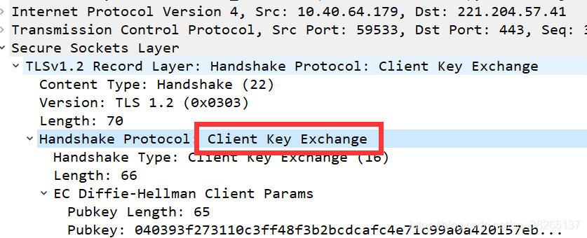
SSL握手协议包示例
Client Key exchange根据之前从服务器端收到的随机数，按照不同的密钥交换算法，算出一个pre-master，发送给服务器，服务器端收到pre-master算出main master。而客户端当然也能自己通过pre-master算出main master。如此以来双方就算出了对称密钥。
如果是RSA算法，会生成一个48字节的随机数，然后用server的公钥加密后再放入报文中。如果是DH算法，这是发送的就是客户端的DH参数，之后服务器和客户端根据DH算法，各自计算出相同的pre-master secret.

Slide 10
TLS3中 所支持的 Ciphersuites 安全套件
TLS13-AES-256-GCM-SHA384
TLS13-CHACHA20-POLY1305-SHA256
TLS13-AES-128-GCM-SHA256
TLS13-AES-128-CCM-8-SHA256
TLS13-AES-128-CCM-SHA256

Slide 11
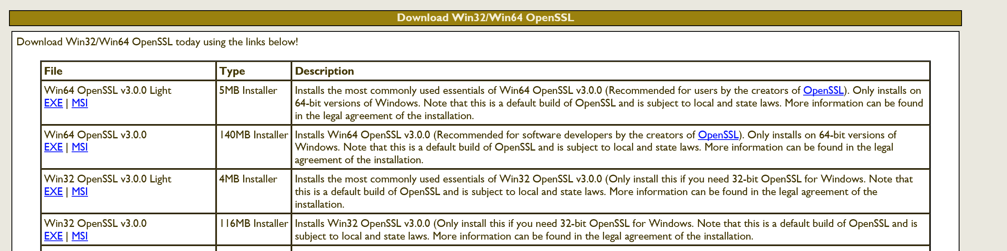
OpenSSL下载安装windows版本
下载安装：http://slproweb.com/products/Win32OpenSSL.html

Slide 12
OpenSSL简介
OpenSSL 中文手册：https://www.openssl.net.cn/
OpenSSL可以理解为TLS/SSL协议的一种开源实现,是一个功能丰富且自包含的开源安全工具箱。它提供的主要功能有：SSL协议实现(包括SSLv2、SSLv3和TLSv1)、大量软算法(对称/非对称/摘要)、大数运算、非对称算法密钥生成、ASN.1编解码库、证书请求(PKCS10)编解码、数字证书编解码、CRL编解码、OCSP协议、数字证书验证、PKCS7标准实现和PKCS12个人数字证书格式实现等功能。

Slide 13
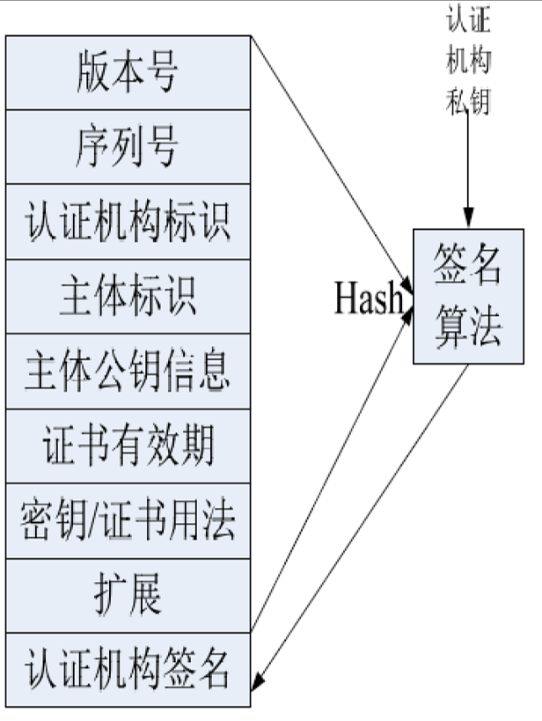
证书格式
1. Certificate
(a) Version Number
(b) Serial Number
(c) Signature Algorithm ID
(d) Issuer Name
(e) Validity Period
i. Not Before
ii. Not After
(f ) Subject Name
(g) Subject Public Key Info
i. Public Key Algorithm
ii. Subject Public Key
(h) Issuer Unique Identifier (optional)
(i) Subject Unique Identifier (optional)
(j) Extensions (optional)
2. Certificate Signature Algorithm
3. Certificate Signature

Slide 14
使用OpenSSL生成CA证书
Generate an RSA key. 生成一对RSA密钥
openssl genpkey -algorithm RSA -out domain_key.pem -pkeyopt rsa_keygen_bits:2048
Create a CSR from the key. 利用生成的密钥对中的公钥生成证书签名请求CSR
openssl req -new -key domain_key.pem -out domain_request.csr
查看证书签名请求内容
openssl req -in domain_request.csr -text
Send to a certificate authority for signing (or sign it herself ). 生成自签名证书
openssl x509 -req -days 30 -in domain_request.csr -signkey domain_key.pem -out domain_cert.crt
openssl x509 -in domain_cert.crt -text
密钥、证书请求CSR文件、证书文件都是PEM格式存储； BASE64编码的文件

Slide 15
使用OpenSSL生成用户证书
Generate an EC key. 生成EC密钥
openssl genpkey –algorithm EC –out localhost_key.pem –pkeyopt ec_paramgen_curve:P-256
Create a CSR from the key. 利用生成的密钥对中的公钥生成证书签名请求CSR
openssl req -new -key localhost_key.pem -out localhost_request.csr
查看证书签名请求内容
openssl req -in localhost_request.csr -text
Send to a certificate authority for signing (or sign it herself ). 生成CA签发证书
openssl x509 -req -days 365 -in localhost_request.csr -CAkey domain_key.pem -CA domain_cert.crt -out localhost_cert.crt -set_serial 123456789
-extfile v3.ext keyUsage=digitalSignature basicConstraints=CA:FALSE
查看新生成的证书
openssl x509 -in localhost_cert.crt -text

Slide 16
OpenSSL生成CA证书和用户证书命令
openssl x509 -req -days 30 -in domain_request.csr -signkey domain_key.pem -out domain_cert.crt
openssl x509 -req -days 365 -in localhost_request.csr -CAkey domain_key.pem -CA domain_cert.crt -out localhost_cert.crt -set_serial 123456789 -extfile v3.ext

Slide 17
Python代码中创建密钥、CSR和证书
code 8-2

